Slide 1
Actividades PAACI Dirección General de Geografía y Medio Ambiente

Slide 2
ACTIVIDADES ESPECÍFICAS PAACI
Responsable | Actividad Específica | Entregable | Avance trimestral
 |  |  | I | II | III | IV
DGGMA | Definición de indicadores de calidad que se obtendrán y publicarán para el año 2020, en el Programa de Información Red Nacional de Caminos. | Documento |  | 20 | 50 | 100
DGGMA | Conceptualización del indicador de completitud espacial de la información del Marco Geoestadístico. | Documento |  | 40 | 100
DGGMA | Conceptualización el indicador de completitud de atributos y dominios de la información del Marco Geoestadístico. | Documento |  | 40 | 100

Slide 3
Norma de calidad ISO-19157
Elementos de calidad de la ISO-19157
Completitud
Omisión
Comisión
Consistencia lógica
Consistencia conceptual
Consistencia de dominio
Consistencia de formato
Consistencia topológica
Precisión posicional
Precisión posicional absoluta externa
Precisión relativa o interna
Precisión posicional de datos en malla
Exactitud temática
Corrección de clasificación
Corrección de atributos no cuantitativos
Exactitud de atributos cuantitativos
Exactitud temporal
Exactitud de una medida de tiempo
Consistencia temporal
Validez temporal
No todos los elementos de calidad son aplicables a todos los datos geoespaciales, la determinación de cuáles son aplicables a un conjunto de datos determinado (o parte de él) dependerá en primer lugar, del propósito de creación, algunos deben tener mayor precisión posicional, otras de completitud, y en segundo lugar de la disponibilidad de medios para efectuar la evaluación.

Slide 4
Actividades PAACI DGAIIG
Responsable | Actividad Específica
DGGMA | Definición de indicadores de calidad que se obtendrán y publicarán para el año 2020, en el Programa de Información Red Nacional de Caminos.

Slide 5
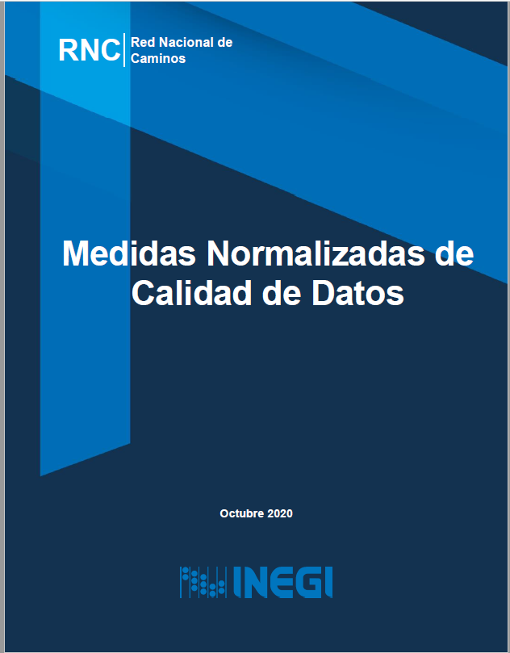
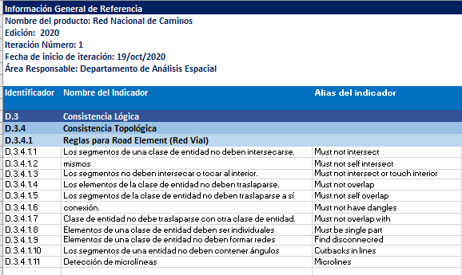
Definición de indicadores de calidad que se obtendrán y publicarán para el año 2020, en el Programa de Información Red Nacional de Caminos
ACTIVIDADES REALIZADAS | ACTIVIDADES POR REALIZAR
- Se elaboró el documento de indicadores de calidad en el tema de consistencia lógica, en el cual relaciona cada regla topológica de acuerdo a como lo recomienda el ISO 19157. Se diseñó un instrumento que consiste en un formato donde se registran para cada indicador de calidad las ocurrencias que se detectan con herramientas informáticas, útil para evaluar la calidad. | Analizar la posibilidad de integrar otros indicadores que considera el ISO 19157 en otros temas como: completitud, consistencia lógica (consistencia conceptual, de dominio, de formato), exactitud temporal y exactitud temática.
Actividades PAACI DGAIIG
RESULTADOS

Slide 6
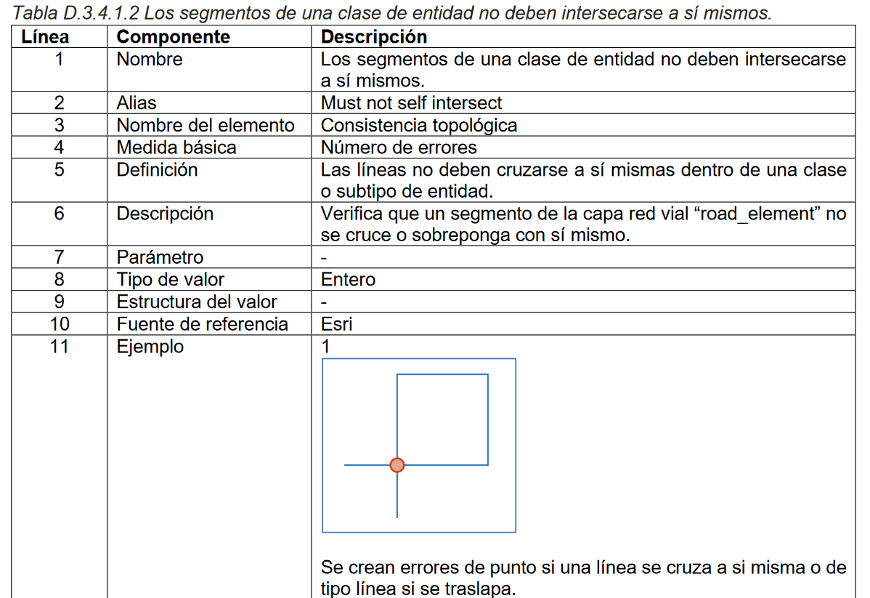
Ejemplo de un indicador de consistencia topológica (1/2)

Slide 7
Ejemplo de un indicador de consistencia topológica (2/2)

Slide 8
Actividades PAACI DGAIIG
Responsable | Actividad Específica
DGGMA | Conceptualización del indicador de completitud espacial de la información del Marco Geoestadístico.

Slide 9
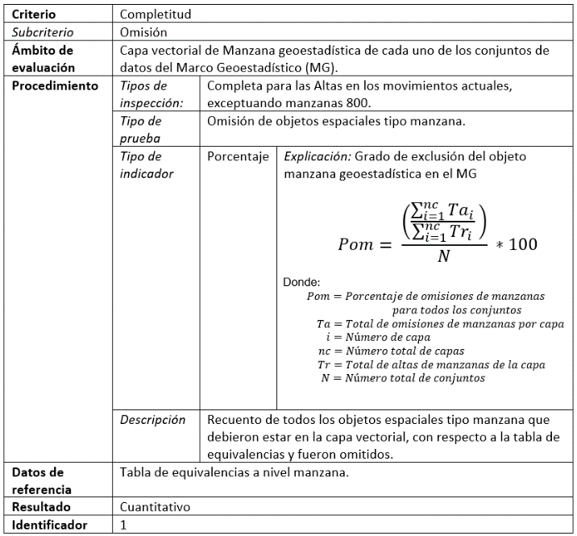
Conceptualización del indicador de completitud espacial de la información del Marco Geoestadístico.
ACTIVIDADES REALIZADAS | ACTIVIDADES POR REALIZAR
Documento con la conceptualización del Indicador de Completitud Espacial, con base en el ISO 19157. | Calcular el indicador de manera regular en el proceso de recepción de la actualización del MG
Actividades PAACI DGAIIG
RESULTADOS

Slide 10
Definición del indicador de completitud espacial del Marco Geoestadístico (1/2)

Slide 11
Definición del indicador de completitud del Marco Geoestadístico (2/2)

Slide 12
Actividades PAACI DGAIIG
Responsable | Actividad Específica
DGGMA | Conceptualización el indicador de completitud de atributos y dominios de la información del Marco Geoestadístico.

Slide 13
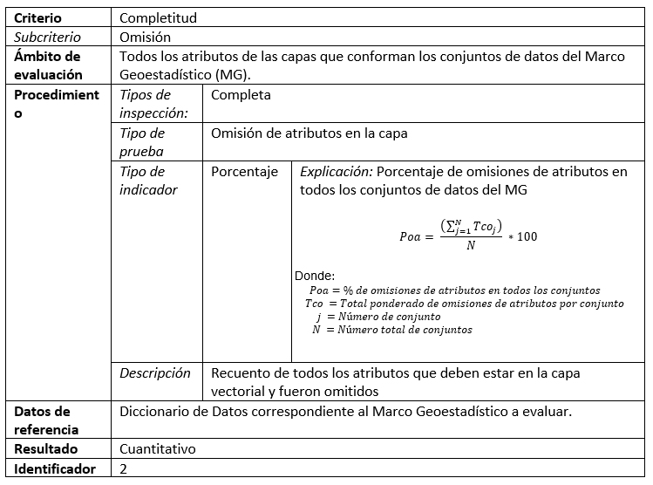
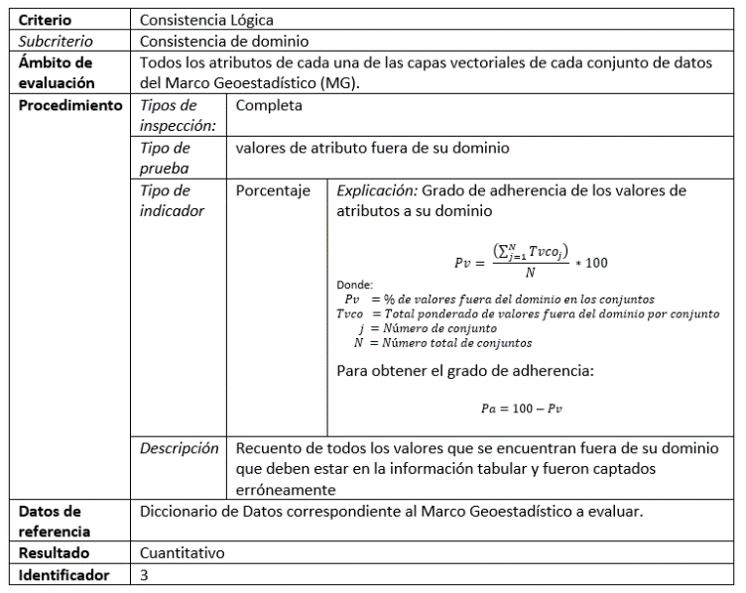
Conceptualización el indicador de completitud de atributos y dominios de la información del Marco Geoestadístico
ACTIVIDADES REALIZADAS | ACTIVIDADES POR REALIZAR
Documento con la conceptualización del Indicador de Completitud de Atributos y Dominios, con base en el ISO 19157. | Calcular el indicador de manera regular en el proceso de recepción de la actualización del MG
Actividades PAACI DGAIIG
RESULTADOS

Slide 14
Definición del indicador de completitud de atributos y dominios del MG (1/3)

Slide 15
Definición del indicador de completitud de atributos y dominios del MG (2/3)

Slide 16
Definición del indicador de completitud de atributos y dominios del MG (3/3)

Slide 17
NormatyVe

Slide 18
NormatyVe
COMPLETITUD ALFANUMÉRICA | CONSISTENCIA LÓGICA
Presencia y ausencia de fenómenos, de sus atributos y de sus relaciones. Comisión y omisión de elementos alfanuméricos en la BDG. | Adherencia a reglas lógicas del modelo, de la estructura de datos, de los atributos y de sus relaciones. Consistencia de dominio, consistencia de formato, consistencia topológica. Apego al modelo lógico (valores de dominio, formato establecido y consideraciones topológicas).
La información vectorial previo a su integración a la base de datos de explotación final es verificada respecto a normatividad institucional como:
Definiciones en Diccionarios de Datos y
Criterios del modelo de datos espaciales generado por el Instituto
Criterios de la norma ISO 19113
SE APLICA EN LOS PROGRAMAS DE INFORMACIÓN
Información Topográfica Geodesía
Notes:
Criterios existentes en la norma ISO 19113.
Completitud alfanumérica:
La ISO 19113 define la completitud como la presencia y ausencia de
fenómenos, de sus atributos y de sus relaciones. Comisión y omisión, es decir,
la presencia en la BDG de elementos alfanuméricos que no deberían estar
presentes o la ausencia de otros que si deberían estarlo.
Consistencia lógica:
La ISO 19113 define la consistencia lógica como la adherencia a reglas
lógicas del modelo, de la estructura de datos, de los atributos y de sus
relaciones. Consistencia de dominio, consistencia de formato, consistencia
topológica. En este caso hay un modelo “lógico” cuyas reglas se violan con:
valores fuera de dominio, registros que no se adhieren al formato establecido,
o relaciones no consideradas en la topología.

Slide 19
NormatyVe

